Slide 1
專題成果報告書 – 盲人路口引導系統
指導教授：蔡奇偉
學生:高逸宸

Slide 2




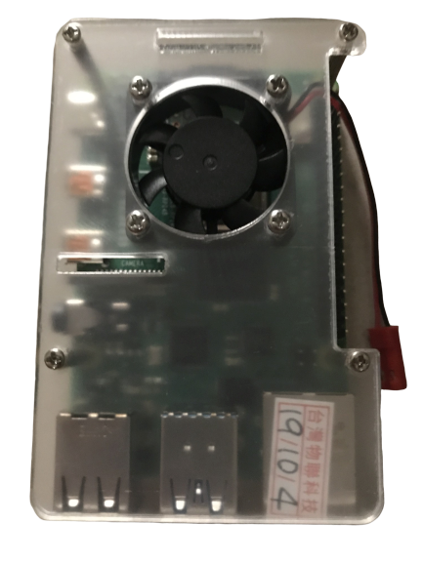

開發工具

Slide 3
系統功能
使用者(產品)版本:
透過樹梅派的攝像頭讀取圖片後進行辨識小綠人 以及剩下秒數的動作，再將辨識結果轉為聲音後 輸出至藍芽耳機。
管理者(展示)版本：
透過樹梅派讀取影片後進行辨識小綠人以及剩下 秒數的動作，再將辨識結果作為圖片輸出，可調整辨 識的圖片大小、偵數間隔、影片。

Slide 4
系統步驟(展示)
選擇辨識的大小、影片及偵數間隔
開機及初始化
開始
辨識剩餘秒數
辨識紅綠燈及位置
讀取圖片
顯示結果

Slide 5
系統步驟(使用者)
開機
連接藍芽耳機及程式初始化
準備完成(聲音)
辨識剩餘秒數
辨識紅綠燈及位置
從攝像頭讀取圖片
輸出結果(聲音)

Slide 6
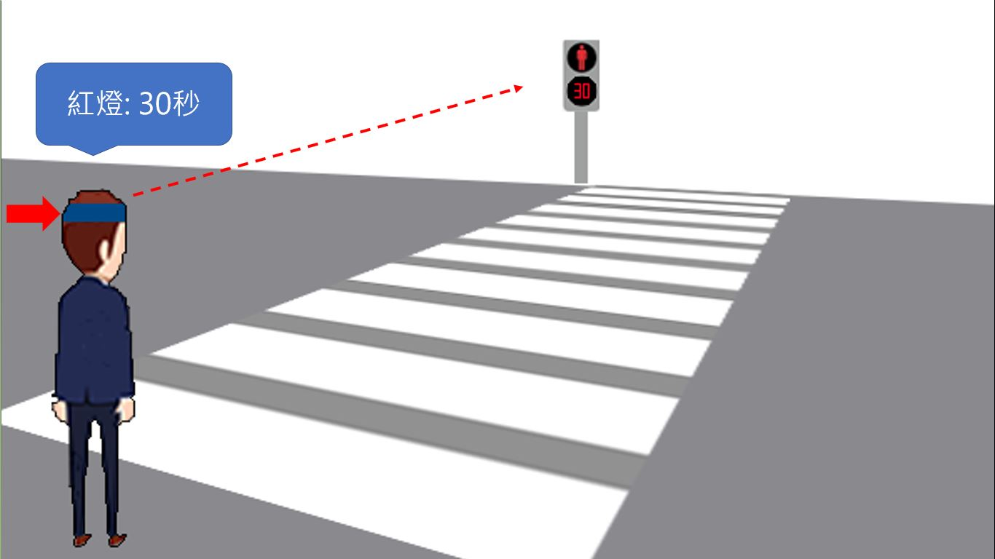
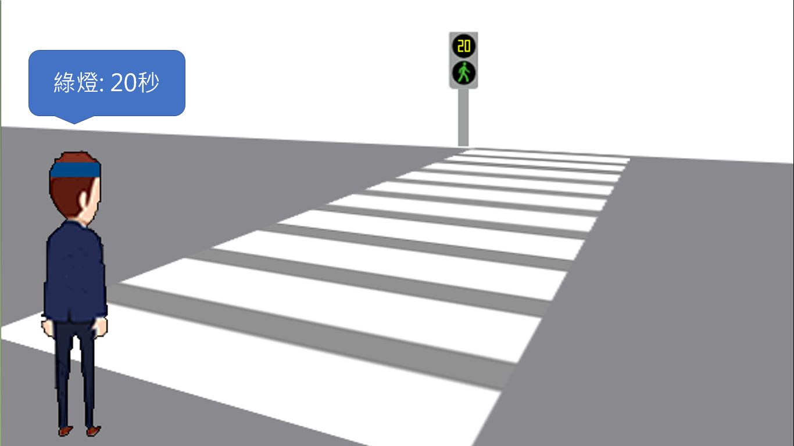
圖片示範
紅燈範例
綠燈範例

Slide 7
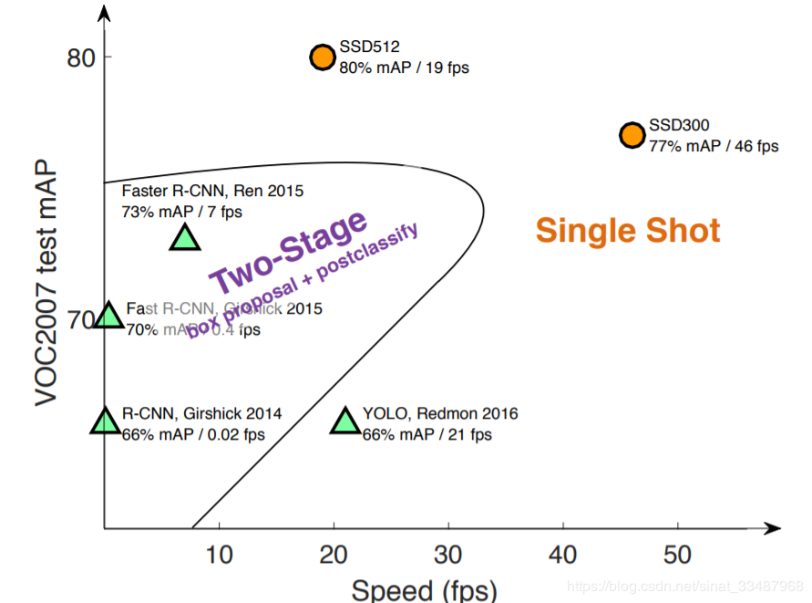
圖片辨識模型
SSD模型(Single Shot MultiBox Detector)
使用300及512大小之模型

Slide 8
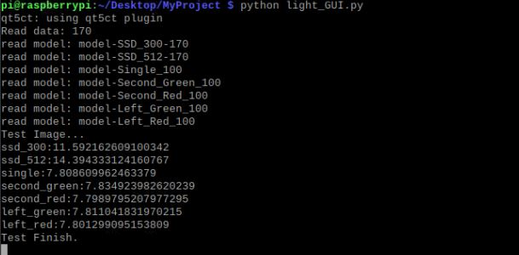
圖片辨識模型載入以及初始化
載入時間約1分07秒

Slide 9
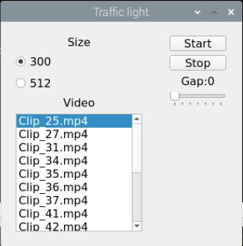
管理者(展示)介面
開始以及結束
選擇辨識模型
可調整影片辨識偵數的間隔
選擇要辨識的影片

Slide 10
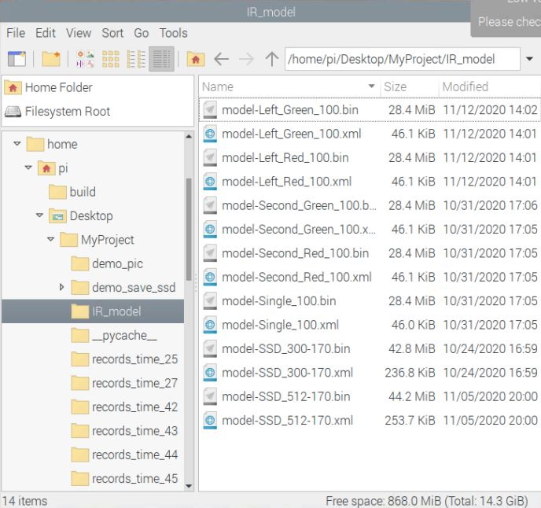
辨識模型檔案

Slide 11
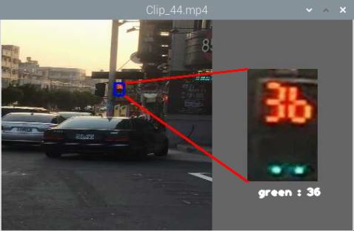
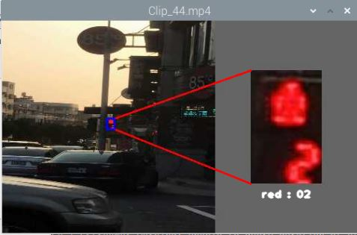
辨識結果
綠燈以及秒數
紅燈以及秒數

Slide 12
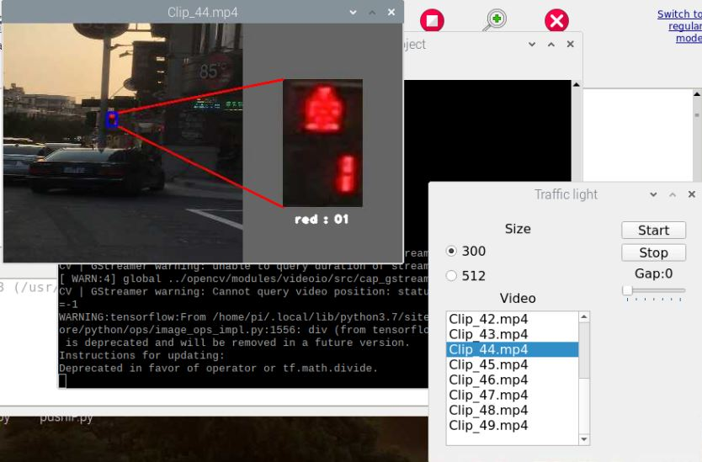
執行時全畫面

